Slide 1

平面波为基础的能带计算
汤权银17210190007 文献调研，程序编写
黄海明17110190012 文献调研，程序编写
赵元晟14307110188 文献调研，程序编写
邓丽娜17110190008 文献调研，PPT制作
张浩宇14307110202 文献调研，Pre

Slide 2
平面波计算能带的核心思想
缀加平面波APW
正交化平面波OPW
程序计算举例（含赝势）
http://www.ppthi-hoo.com

Slide 3





平面波计算能带的核心思想
平面波计算能带的核心思想
一、核心思想
最简单、完备的函数集是平面波:
这里K是倒格矢，原则上，晶体的单电子波函数总可以用平面波展开：
这里的 是归一化因子， 是原胞体积，
带入单电子薛定谔方程并乘以 后对整个晶体积分：
其中：
http://www.ppthi-hoo.com

Slide 4

平面波计算能带的核心思想
是V(r)de 傅里叶系数。对于每一个K都有一个形式如上的方程，这组齐次线性方程组有非平庸解的条件是其系数行列式必须为零：
对角化这个行列式，即可确定本征值 ，并进而得到 。
原则上说，无穷多的平面函数集才是一个完备集。因此上述行列式应是无穷阶的，而实际计算只能取有限个行列式，通常的做法是确定一个截断能量Ecut，动能 的所有平面波全包括在基集内，总的平面波数即行列式的阶。
http://www.ppthi-hoo.com

Slide 5
平面波计算能带的核心思想
二、特点
（1）较好的解析形式：正交归一化，无需考虑交叠积分。在大多数情况下，哈密顿量矩阵元在平面波基下可以简单的用解析式表达。
（2）可以加上更多的平面波，以改善基函数集的性质
（3）基是非定域的，即不依赖与原子的位置。

Slide 6
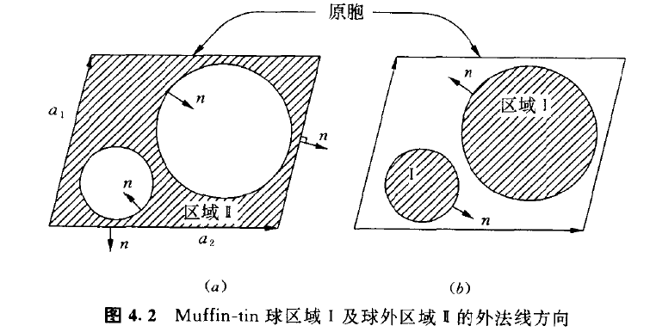
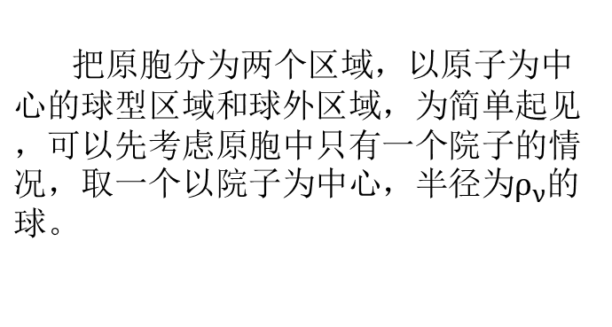

缀加平面波APW
一、Muffin-tin势
要求球落在原胞内，即各个原子球互不相交，在球内取球对称势，球外取常数势。通常选取适当的能量零点使此常数为零。这样的势场称作Muffin-tin势，由于像蛋糕模子而得名。在一个原胞中势场可以表示为：

Slide 7
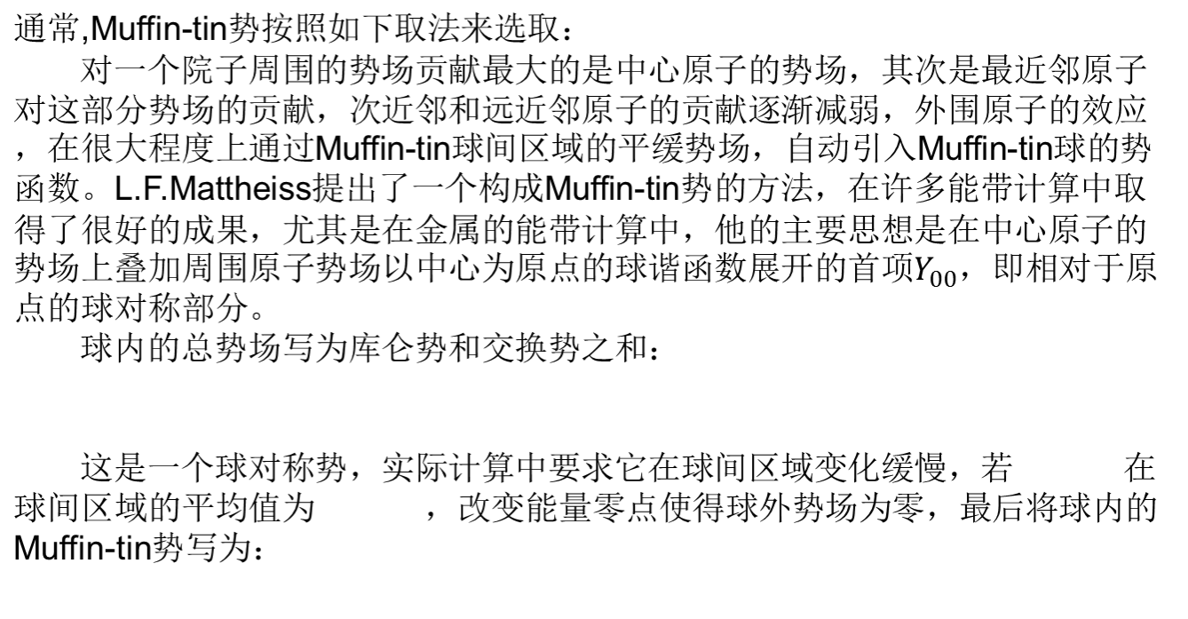




缀加平面波APW
http://www.ppthi-hoo.com

Slide 8
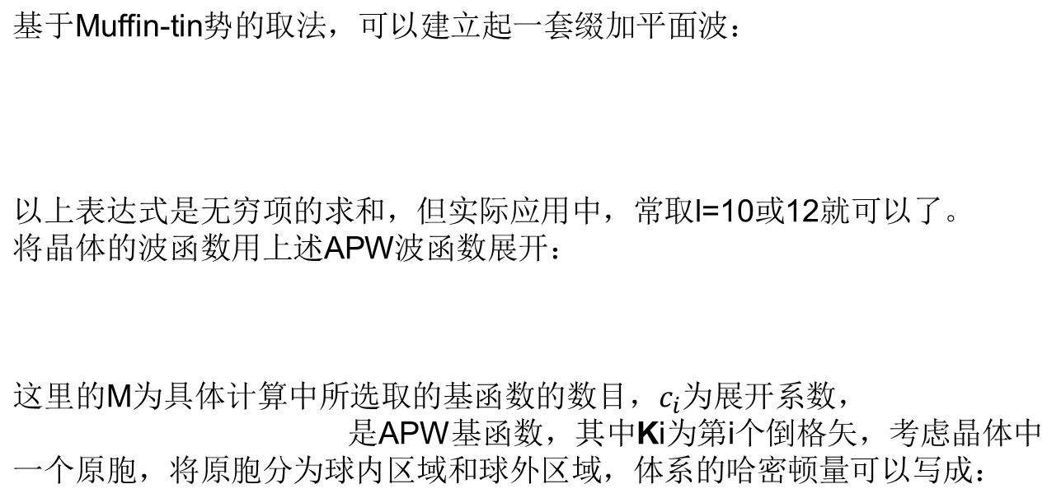
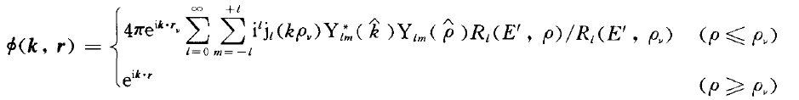



缀加平面波APW
二、缀加平面波APW
http://www.ppthi-hoo.com

Slide 9

缀加平面波APW
为求解能带，先建立APW方法的变分能量方程，根据H.Schlosser和P.M.marcus
给出的能量变分公式，考虑波函数在Muffin-tin球表面上导数的不连续性：
下面将从以上公式出发来求解能量的本征值以及本征函数：
http://www.ppthi-hoo.com

Slide 10
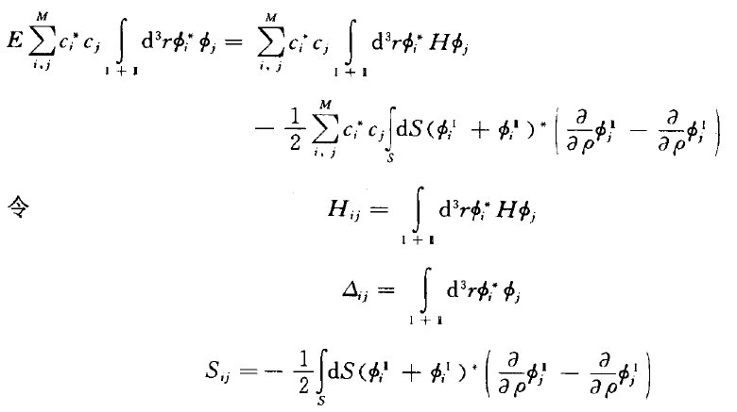

缀加平面波APW
将能量变分方程中的波函数用晶体波函数代替：
于是，上式又能化简成：
http://www.ppthi-hoo.com

Slide 11
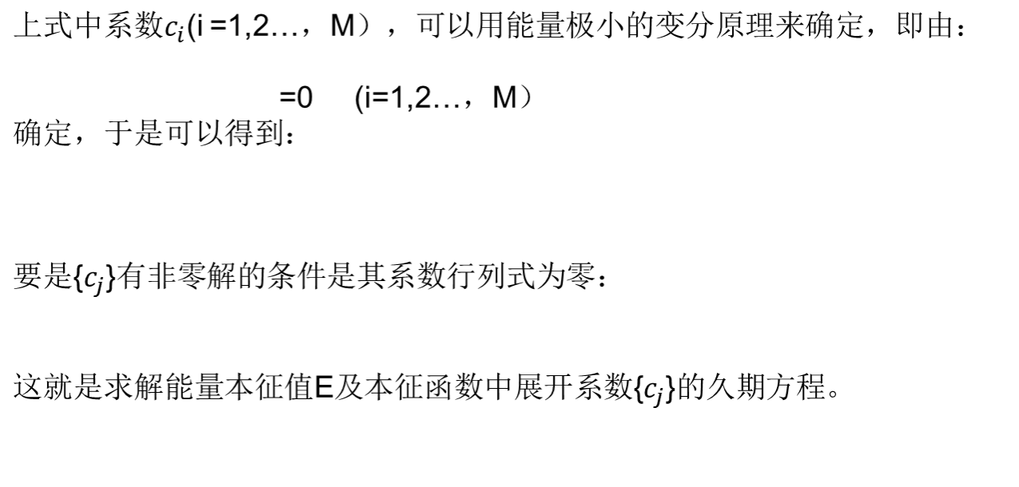



缀加平面波APW
http://www.ppthi-hoo.com

Slide 12
缀加平面波APW
问题：
（1）：久期方程为E的超越方程，对E的依赖关系复杂。
（2）：当径向解的节点落在Muffin-tin球面上时，久期方程具有奇性。
（3）：基函数的倒数在球面上不连续。
http://www.ppthi-hoo.com

Slide 13
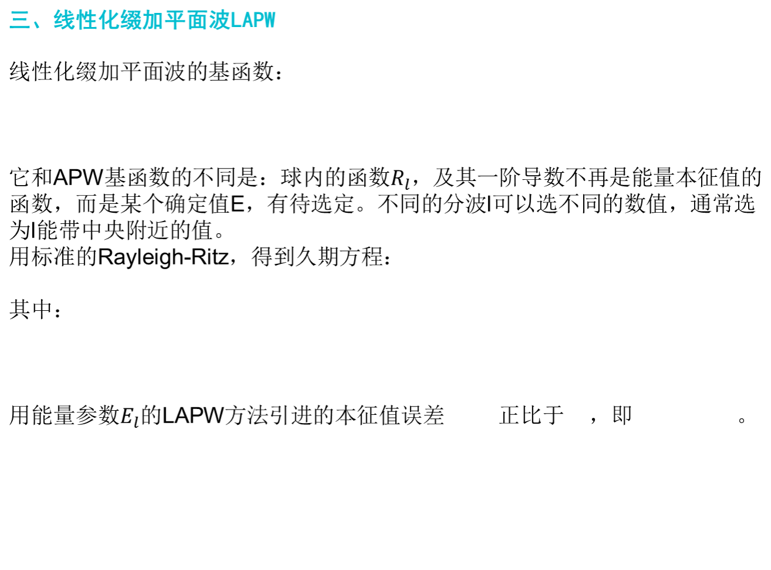
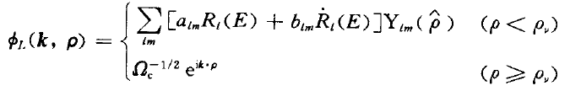

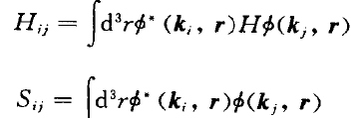

缀加平面波APW
http://www.ppthi-hoo.com

Slide 14
正交化平面波OPW
引入
晶体的波函数占有很宽的动量范围，在紧靠原子核附近，原子核势具有很强的定域性，电子具有很大的动量，波函数很快的振荡。在远离原子核处，原子核势被电子屏蔽，势能浅而变化平坦，电子动量较小。因此平面波展开既需要动量大的也需要动量小的，也就是说，平面波展开收敛很慢，以至于借助大容量计算机做计算也是不现实的，而且，即使用了很多的平面波，也只收敛到能量最低的基态，但这个态往往不是最令人感兴趣的。
针对上述困难，C.Herring提出了解决途径：即正交化平面波方法。
其基本思想是：展开波函数的基不但含有k+K比较小的平面波成分，还含有原子核附近具有大动量的孤立原子波函数的成分，并且与芯态原子波函数组成的布洛赫波正交，这种基函数称为正交化平面波。
http://www.ppthi-hoo.com

Slide 15




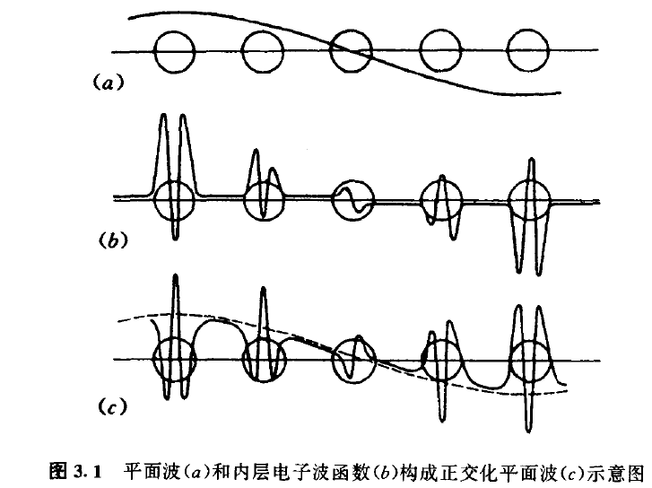

正交化平面波OPW
设内层电子波函数 为孤立原子芯态波函数 的布洛赫和：
显然 不是晶体哈密顿量的本征函数，但通常的做法是先假定他是，且满足：
定义正交化平面波为：
可以看出，正交化平面波是扣除其在内层电子态的投影，与内层态波函数正交。在远离原子核处的行为像一个平面波，而在近原子核处有原子核迅速变化的特征，就能用这种基较好的描写价态特征。
http://www.ppthi-hoo.com

Slide 16


正交化平面波OPW
晶体的波函数：
带入单电子薛定谔方程，左乘 后对全空间积分，得到一组线性方程组，令其系数行列式为零，就有：
通过与不正确的态正交化得到的能量是偏低的，这些问题也限制了OPW方法的应用。
解决这一问题的一个可行的方法是对基函数附加内层函数，这样就不在需要平面波与内层函数正交。
http://www.ppthi-hoo.com

Slide 17
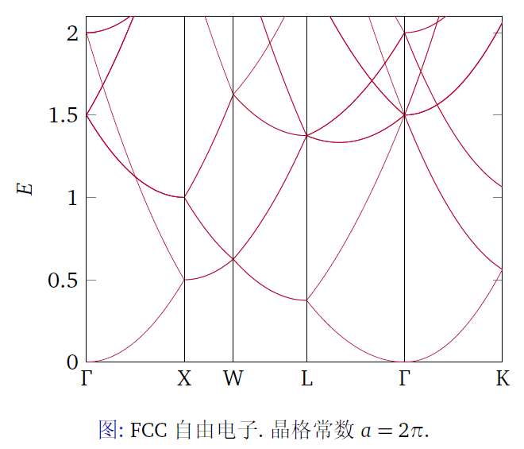
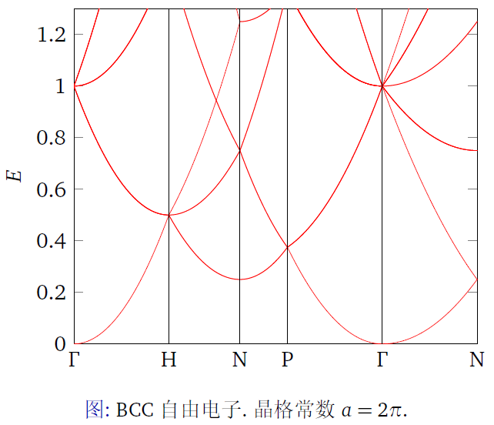
取平面波
程序计算举例
一、Toy Mode & Benchmark Test 1: 自由电子
晶体波函数用以上平面波展开
输入截断能量, 求出所有模长小于此能量的倒格矢Ki
对所有要计算的波矢k, 执行:
1.计算哈密顿矩阵元上三角部分;
2.计算哈密顿矩阵本征值, 即对应能量.
保存数据并绘图.
http://www.ppthi-hoo.com

Slide 18



程序计算举例
二、 Toy Mode 2: 一维Dirac 梳：
势能：
严格解：
平面波矩阵元：
对应能量为哈密顿矩阵本征值.
http://www.ppthi-hoo.com

Slide 19
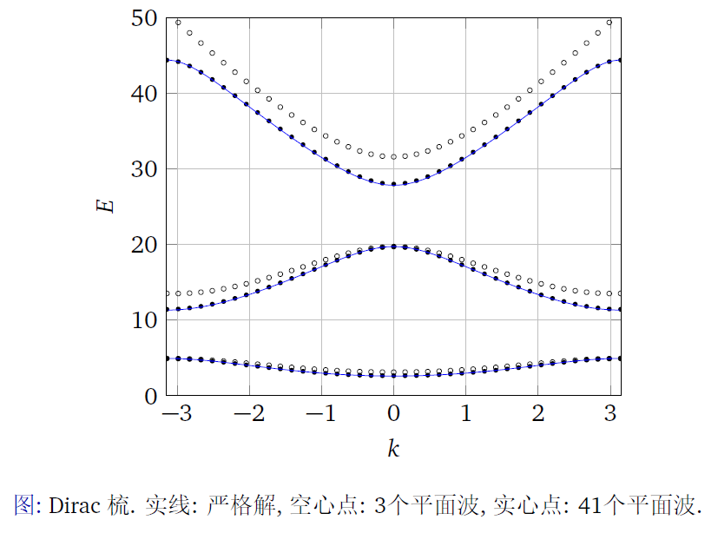
程序计算举例
困难：
原子核附近, 势场定域性很强, 电子
动量很大.
要很多平面波才可使得结果收敛.
Al: 1016个平面波才可使1s 态收敛
(V. Heine, et al, 1970).
我们关心价电子性质:
受芯电子屏蔽.
芯电子收化学环境影响小.
赝势方法.
http://www.ppthi-hoo.com

Slide 20
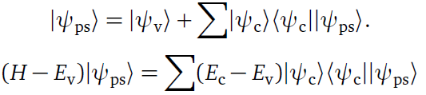
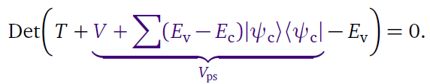

程序计算举例
三、赝势的导出
芯态与价态：
赝波函数：
本征值方程：
将V 变成了更为平滑的Vps, 大幅减少了所需平面波的数量.
根据实验结果拟合少数几个V 的Fourier 分量：
http://www.ppthi-hoo.com

Slide 21
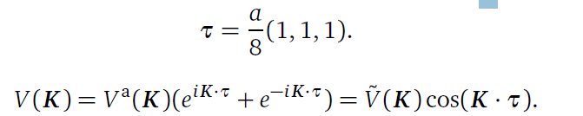

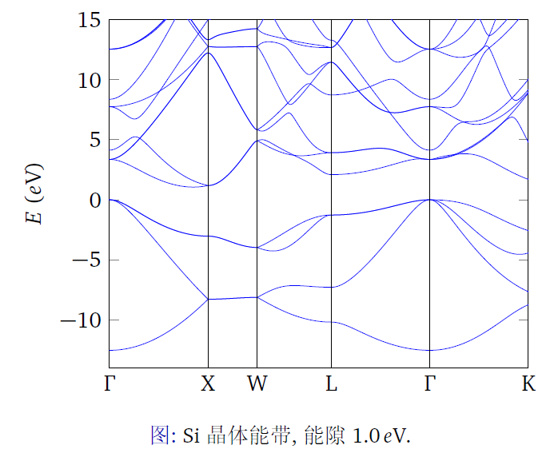
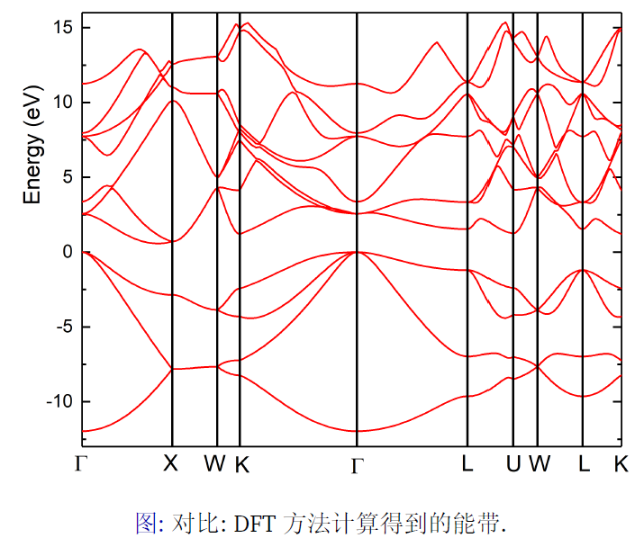
程序计算举例
例: Si 晶体. 金刚石结构, 一个原胞两个原子位于:
数值: a = 10.263 a.u.
http://www.ppthi-hoo.com

Slide 22
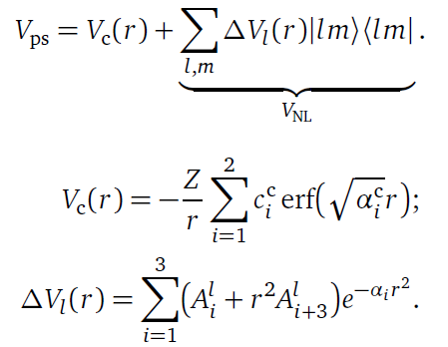
程序计算举例
四、模守恒赝势(NCPP)
第一性原理计算得到, 能给出正确电子数. 通常拟合成解析函数形式：
例: BHS 赝势：
势与能量有关.
http://www.ppthi-hoo.com

Slide 23
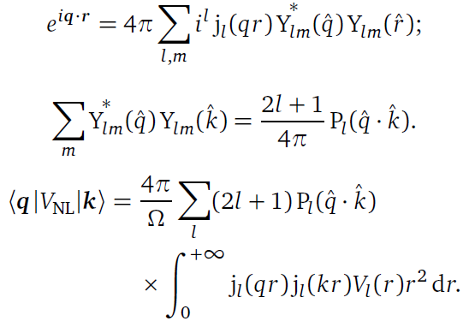
程序计算举例
非定域部分矩阵元计算:
对于BHS 赝势, 积分存在解析形式.
http://www.ppthi-hoo.com

Slide 24
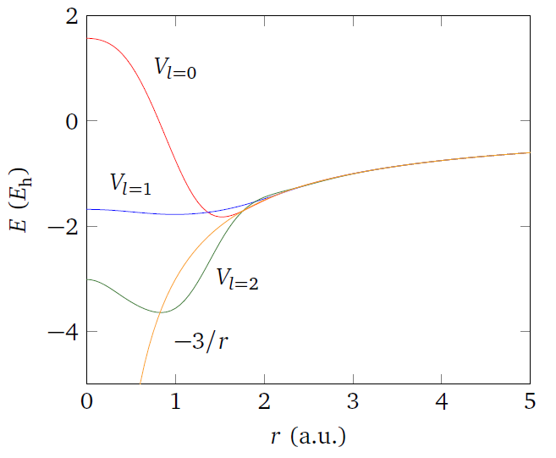
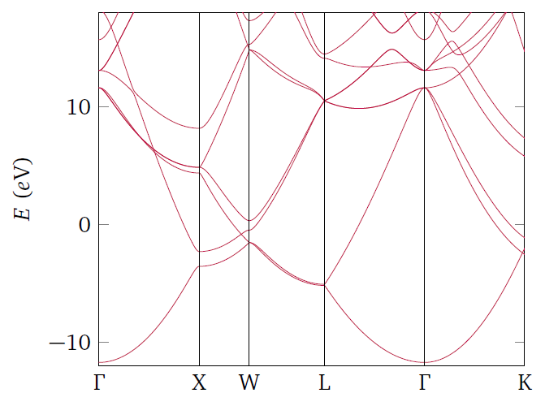
程序计算举例
图: Al 的BHS 赝势. 比Coulomb 势平滑得多.
图: Al 的能带. 与自由电子接近.
http://www.ppthi-hoo.com

Slide 25
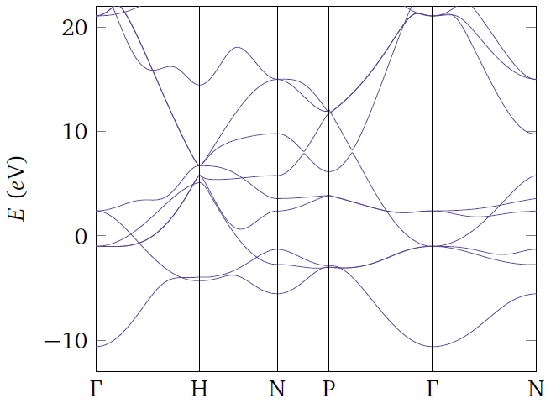
程序计算举例
图: Cr 的能带. 基本失去自由电子特征.
http://www.ppthi-hoo.com

Slide 26
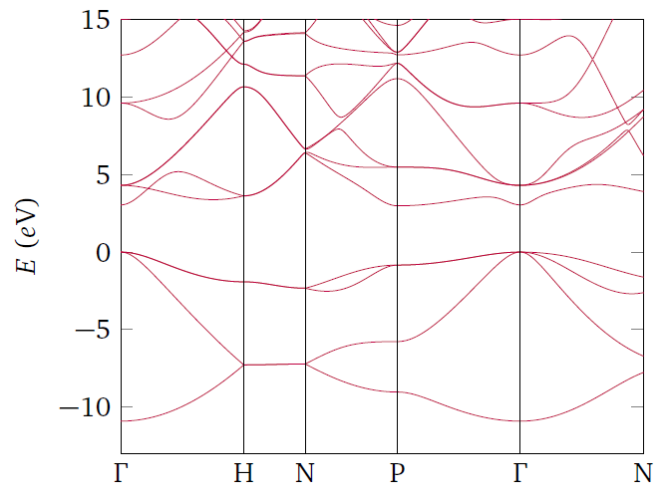
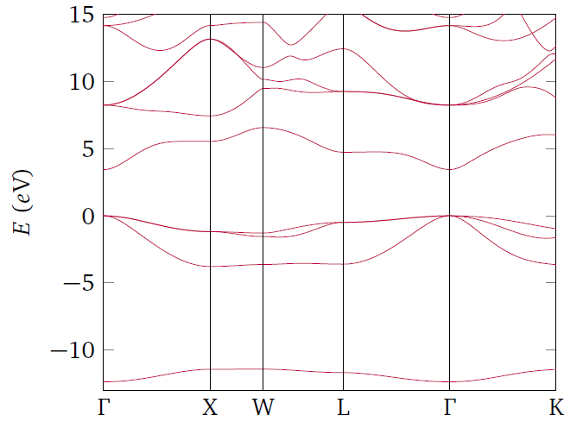
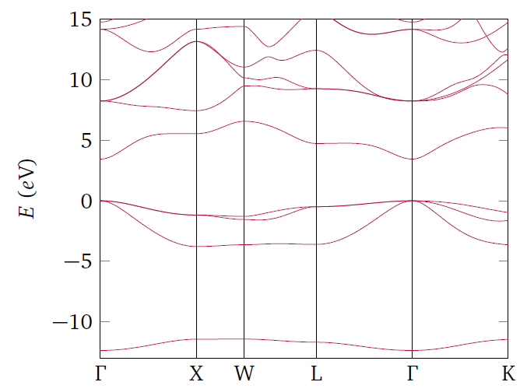
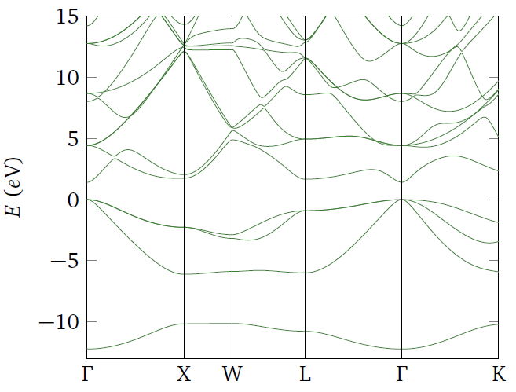
程序计算举例
图: Si 的能带, 能隙3.0 eV, 误差
相对EPM 方法较大.
图: GaAs 的能带, 能隙3.4 eV.
图: GaAs 的能带, 能隙3.4 eV.
图: 对比: EPM 的结果, 能隙1.4 eV, 误差相对较小.
http://www.ppthi-hoo.com

Slide 27
程序计算举例
五、结论
使用赝势方法计算了集中晶体的能带, 总体结果令人满意; 但用NCPP 计算得到的能隙误差相对较大, 这可能是第一性原理计算赝势时引入的系统误差所致.
http://www.ppthi-hoo.com

Slide 28
参考文献
谢希德, 陆栋. 固体能带理论, 第二版. 复旦大学出版社.
D. Griffiths. Introduction to Quantum Mechanics, 2nd Edition.
Pearson. pp.229.
James R. et al. Phys. Rev. B. 10.5095.
https://web.northeastern.edu/afeiguin/phys5870/
phys5870/node47.html.
https://en.wikipedia.org/wiki/Band_gap.
G. B. Bachelet et al, Phys. Rev. B. 26.4199
http://www.bandstructure.jp/Table/simptab.html.
Marvin L. Cohen. et al. Phys. Rev. 141.789.
http://www.ppthi-hoo.com

Slide 29
谢谢观看

